Slide 1
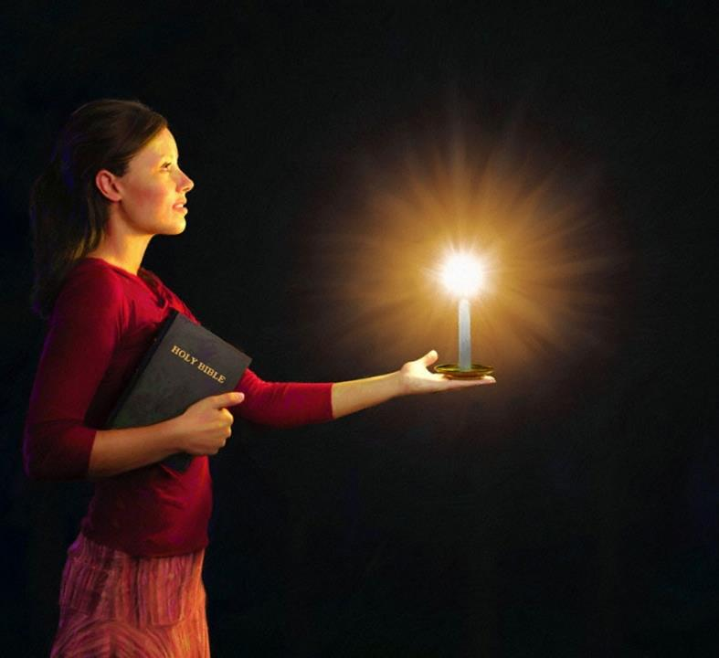


Lesona 5 hatao ny 31 Janoary, 2024
MAMIRAPIRATRA AO ANATIN'NY ALINA

Slide 2

“Ataovy ny zavatra rehetra amin'ny tsi-fimonomononana sy ny tsi-fisalasalana, mba ho tsy manan-tsiny sady tsy misy fitaka ianareo, dia zanak'Andriamanitra tsy manana adidy eo amin'ny firenena meloka sy maditra, izay isehoanareo tahaka ny fanazavana eo amin'izao tontolo izao”
Filipiana 2:14, 15

Slide 3

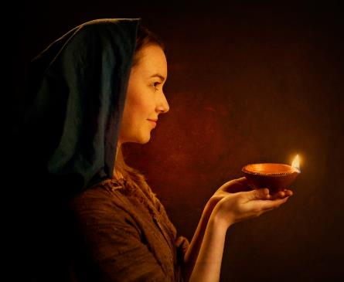



“Aoka hazava eo imason'ny olona toy izany koa ny fahazavanareo, mba hahitany ny asa soa ataonareo ka hankalazany ny Rainareo Izay any an-danitra” (Mat. 5:16).
Vakiantsika ao amin’ny Filipiana2:12-18 ny nandikan’i Paoly an’io didy nomen’i Jesosy io.
Velona eto amin'izao tontolo izao izay manitsakitsaka ny Lalàn’Andriamanitra, dia isika Kristiana, izay maniry hanompo an’Andriamanitra amin’ny fananana fiainana mifanaraka amin’izany lalàna izany, no fahazavana manazava ao anatin’ny haizina.
Fahazavana eo amin'izao tontolo izao :
  Maneho taratra an'Andriamanitra (Filipiana 2:12-13)
  Fanazavana eo amin’izao tontolo izao (Filipiana 2:14-16)
  Fanatitra velona (Filipiana 2:17-18)
Ohatra ny amin'ny fahazavana :
  Timoty (Filipiana 2:19-24)
  Epafrodito (Filipiana 2:25-30)

Slide 4

FAHAZAVANA EO AMIN'IZAO TONTOLO IZAO

Slide 5




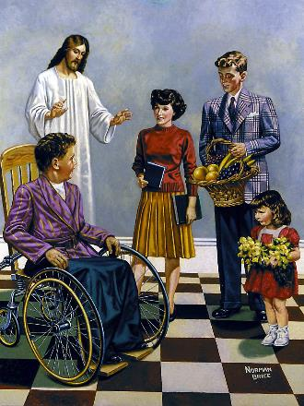
MANEHO TARATRA AN'ANDRIAMANITRA
“Fa Andriamanitra no miasa ao anatinareo na ny fikasana na ny fanaovana hahatanteraka ny sitrapony” (Filipiana 2:13)
Rehefa avy nanazava tamin'ny an-tsipiriany ny amin’ny fanetren-tena sy ny fanandratana an’i Jesosy i Paoly, dia nanampy ny voambolana “koa”. Izany hoe, nanetry tena sy nasandratra i Jesosy mba “haneken'ny lela rehetra fa Jesosy Kristy no Tompo ho voninahitr'Andriamanitra Ray” (Fil. 2:11), dia tsy maintsy manao zavatra mifanaraka an'izany ny mpino Filipiana (ary, raha itarina, dia isika rehetra.
Ny asantsika voalohany dia ny hahatanteraka ny famonjena antsika “amin’ny tahotra sy ny hovitra” (Fil. 2:12). Raha Andriamanitra no mamonjy antsika (Titosy 2:11), nahoana isika no tokony hihevitra an'izany?
Mitovy hevitra amin’ny fanompoana an’Andriamanitra ny hoe tahotra sy ny hovitra (Salamo 2:11). Noho izany, dia hamafisin'i Paoly fa Andriamanitra no manome faniriana hanao ny tsara ao anatintsika, sy manome antsika hery hahatanteraka izany. (Filipiana 2:13).

Slide 6




FANAZAVANA EO AMIN’IZAO TONTOLO IZAO
“mba ho tsy manan-tsiny sady tsy misy fitaka ianareo, “dia zanak'Andriamanitra tsy manana adidy eo amin'ny firenena meloka sy maditra,” izay isehoanareo tahaka ny fanazavana eo amin'izao tontolo izao.” (Filipiana 2:15)
Manome soso-kevitra telo i Paoly izay hahatonga ny mpino hazava eo amin’izao tontolo izao:
Mihazona ny firaisana (Fil. 2:14)
Tsy tokony hisy fifosana, fifanakianana, fifandrafiana, na fifamaliana eo amintsika, rehefa miara-miasa.
Mitondra tena tsy manan-tsiny (Fil. 2:15)
Ny fankatoavana ny Raintsika amin'ny fahatsorana dia mifanohitra tanteraka amin'ny faharatsiana sy ny fanaranam-po izay misy manodidina antsika.
Mahatoky amin’ny Tenin’Andriamanitra (Fil. 2:16)
Tsy maintsy mifanaraka amin’izay ampianarin’ny Baiboly ny asantsika sy ny fisainantsika
Ao amin'ny toerana misy haizina lehibe indrindra, no mampahazava indrindra ny fahazavana. Ao amin’ny tontolo iray izay andavana mandrakariva an’Andriamanitra, no tsy maintsy hahazava ny Kristiana amin’ny fahazavan’i Kristy.

Slide 7




FANATITRA VELONA
“Eny, na dia haidina ho fanatitra aidina eo amin'ny fanatitra ny fisoronan'ny finoanareo aza aho, dia faly ka miara-mifaly aminareo rehetra.” (Filipiana 2:17)
Na dia nanantena ny ho afaka aza i Paoly, dia nisy ihany ny mety ho fanamelohana azy. Nasehony ho voninahitra toy ny “naidina ho fanatitra aidina” izany toe-javatra mety hitranga izany (Fil. 2:17).
Ny fanatitra aidina dia ranoka aidina eo amin’ny fanatitra atolotra (Eks. 29:39-40). Eto, dia ny Filipiana no fanatitra resahina.
Ho faty ve ny Filipiana? Tsia. “Fanompoam-panahy” no sorona nataon'izy ireo. Fanatitra velona, izay sorona tsy maintsy aterintsika rehetra koa ho an’Andriamanitra (Rom. 12:1).
Tsy nampaninona an’i Paoly ny ho faty satria ny fijoroany ho vavolombelona dia hanome hery bebe kokoa ho an’ireo mpino izay efa vavolombelona mahatoky ny Filazantsara, miresaka ny amin'izany am-pahasahiana, ary mitondra tena miendrika ny zanak’Andriamanitra.

Slide 8

OHATRA NY AMIN'NY FAHAZAVANA

Slide 9

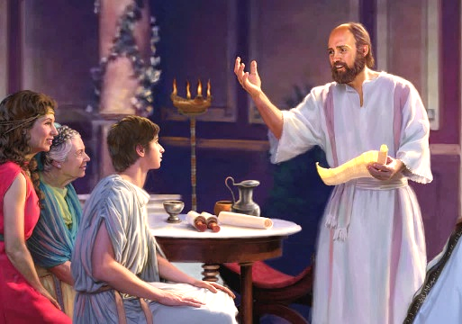


TIMOTY
“izy kosa dia fantatrareo fa lehilahy voazaha toetra, fa efa niara-nanompo tamiko teo amin'ny filazantsara, tahaka ny zanaka manompo ny rainy” (Filipiana 2:22)
Mpiara-miasa mavitrika tamin’i Paoly sady mpiara-manoratra epistily enina aminy i Timoty (2 Korintiana, Filipiana, Kolosiana, 1 Tesaloniana,
2 Tesaloniana, Filemona). I Paoly mihitsy no nifidy azy ho evanjelista
(Asa 16:1-3). Inona no hitan’i Paoly fa niavaka tamin’io tovolahy io?
Voalohany, dia “milaza tsara azy” ny rehetra. Nohamafisin’ny teny faminaniana ny maha-mety azy ho amin’ny fanompoana (1 Tim. 1:18). Amin'ny maha tanora azy, dia noraisin'i Paoly ho toy ny zanaka izy (1 Tim. 1:2; 4:12). Etsy akilany, nitondra an’i Paoly tamin’ny fanajana sy ny firaiketam-po ananan’ny zanakalahy amin'ny rainy i Timoty (Fil. 2:22).
Noraisin’i Paoly toy ny mpiasa mahomby tahaka ny tenany izy (1 Kor. 16:10). Nankininy taminy ny fanaraha-maso ny fiangonana maromaro, toa an’i Korinto (1 Kor. 4:17); Filipy (Fil. 2:19); ary Tesalonika (1 Tes. 3:2). Niaritra fanagadrana toa an’i Paoly koa izy
(Heb. 13:23).

Slide 10

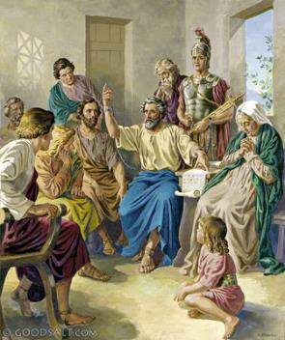


“Nefa nihevitra aho fa tokony hampandehaniko hankaty aminareo Epafrodito, rahalahiko sady mpiray asa amiko no miaramila namako ary irakareo sy mpanompo hanome izay nilaiko” (Filipiana 2:25)
EPAFRODITO
Rehefa fantatry ny Filipiana fa nigadra tany Roma i Paoly, dia nanapa-kevitra ny handefa fanampiana ho azy izy ireo ho amin'izay ilainy (fandoavana ny hofan-trano, sakafo, fitafiana, sns.) I Epafrodito no niandraikitra ny fitondrana izany fanampiana izany ho an’ilay apostoly (Fil. 4:18; 2:25).
Tsy nitondra fanampiana fotsiny i Epafrodito, fa niaraka tamin’i Paoly, nanampy azy tamin’izay ilainy, ary niara-niasa taminy tamin’ny fampielezana ny filazantsara.
Noho ny zotom-pony tamin’ny filazantsara dia nanao vivery ny ainy izy ka narary mafy (Fil. 2:27, 30). Rehefa nandre izany ny Filipiana, dia nihevitra ny momba azy. Izany no antony lehibe nanapahan’i Paoly hevitra ny haniraka azy hanatitra ny epistily ho azy ireo (Fil. 2:26, 28).
Nangataka i Paoly mba “omeo voninahitra izay tahaka azy” (Fil. 2:29). Tsy isalasalana fa Kristiana nahatoky i Epafrodito.

Slide 11

“Raha mitalaho ho antsika any an-danitra Jesosy, Ilay Mpanalalana antsika, dia miasa ao anatintsika kosa ny Fanahy Masina, mba hanao sy hahatanteraka araka ny sitrapony. Ny lanitra manontolo no liana amin'ny famonjena ny fanahy. Koa inona indray no mbola mampisalasala antsika ny amin'ny fanampian'ny Tompo antsika? Isika izay mampianatra ny olona no tsy maintsy manana fifandraisana velona amin’Andriamanitra. Amin’ny Fanahy sy ny Teny dia tokony ho loharano ho an’ny olona isika, satria Kristy ao anatintsika dia loharano miboiboika ho fiainana mandrakizay. Mety hitsapa ny faharetantsika sy ny finoantsika ny alahelo sy ny fanaintainana; saingy eto amintsika ny famirapiratan’ny fanatrehan’Ilay tsy hita maso, ka tsy maintsy miafina ao ambadik’i Jesosy isika.”
EGW (You Shall Receive Power, 8 Desambra)

